Slide 1
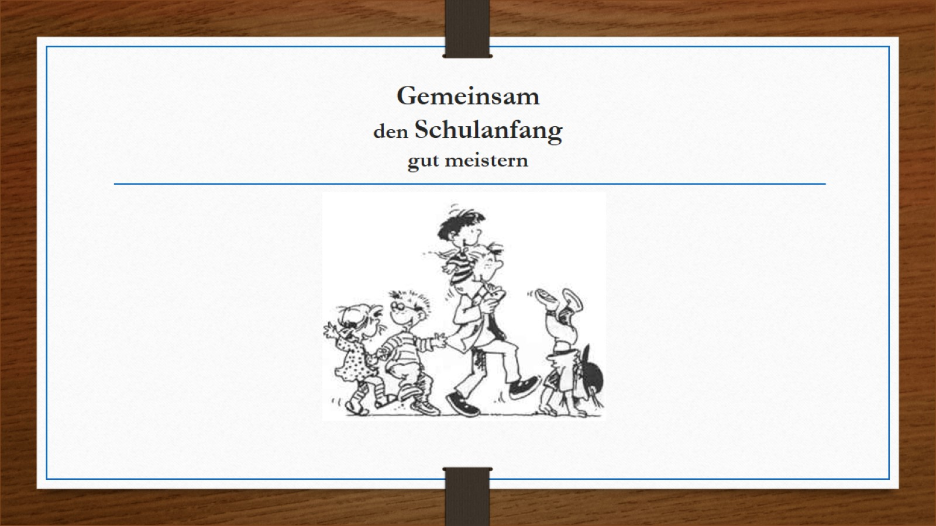
Gemeinsam den Schulanfang gut meistern

Slide 2
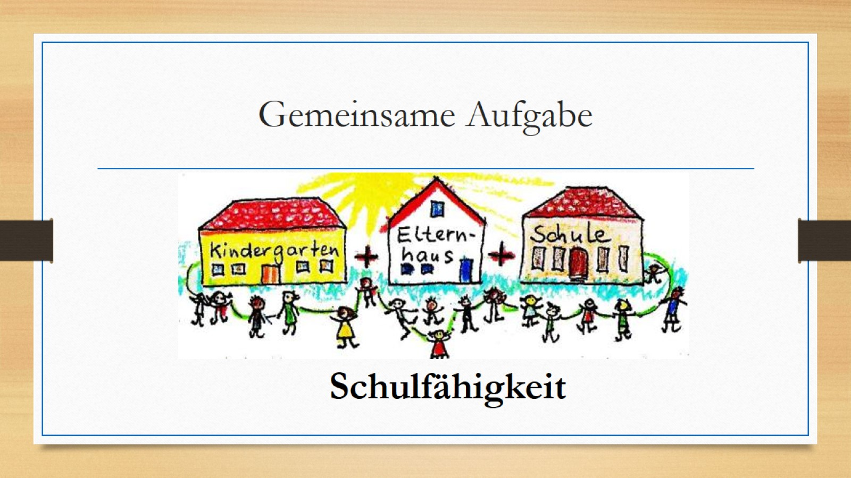
Gemeinsame Aufgabe

Slide 3
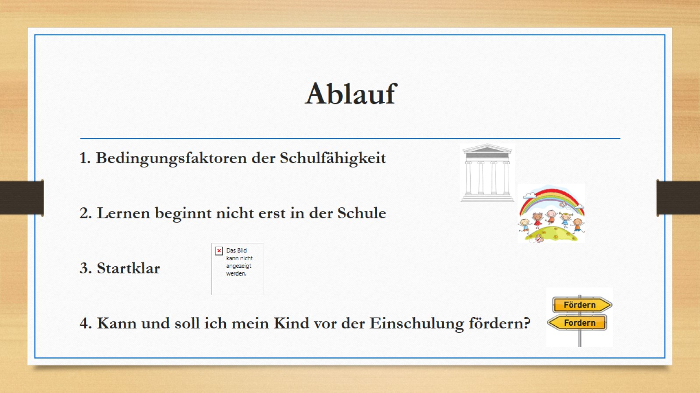
Ablauf

Slide 4
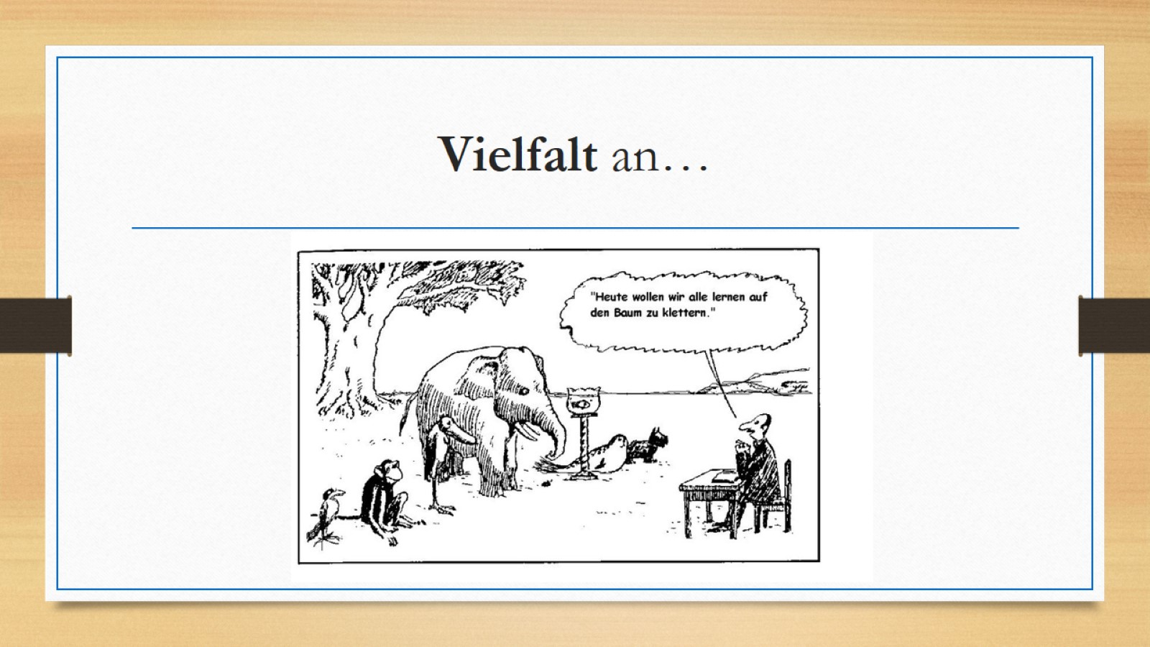
Vielfalt an…

Slide 5
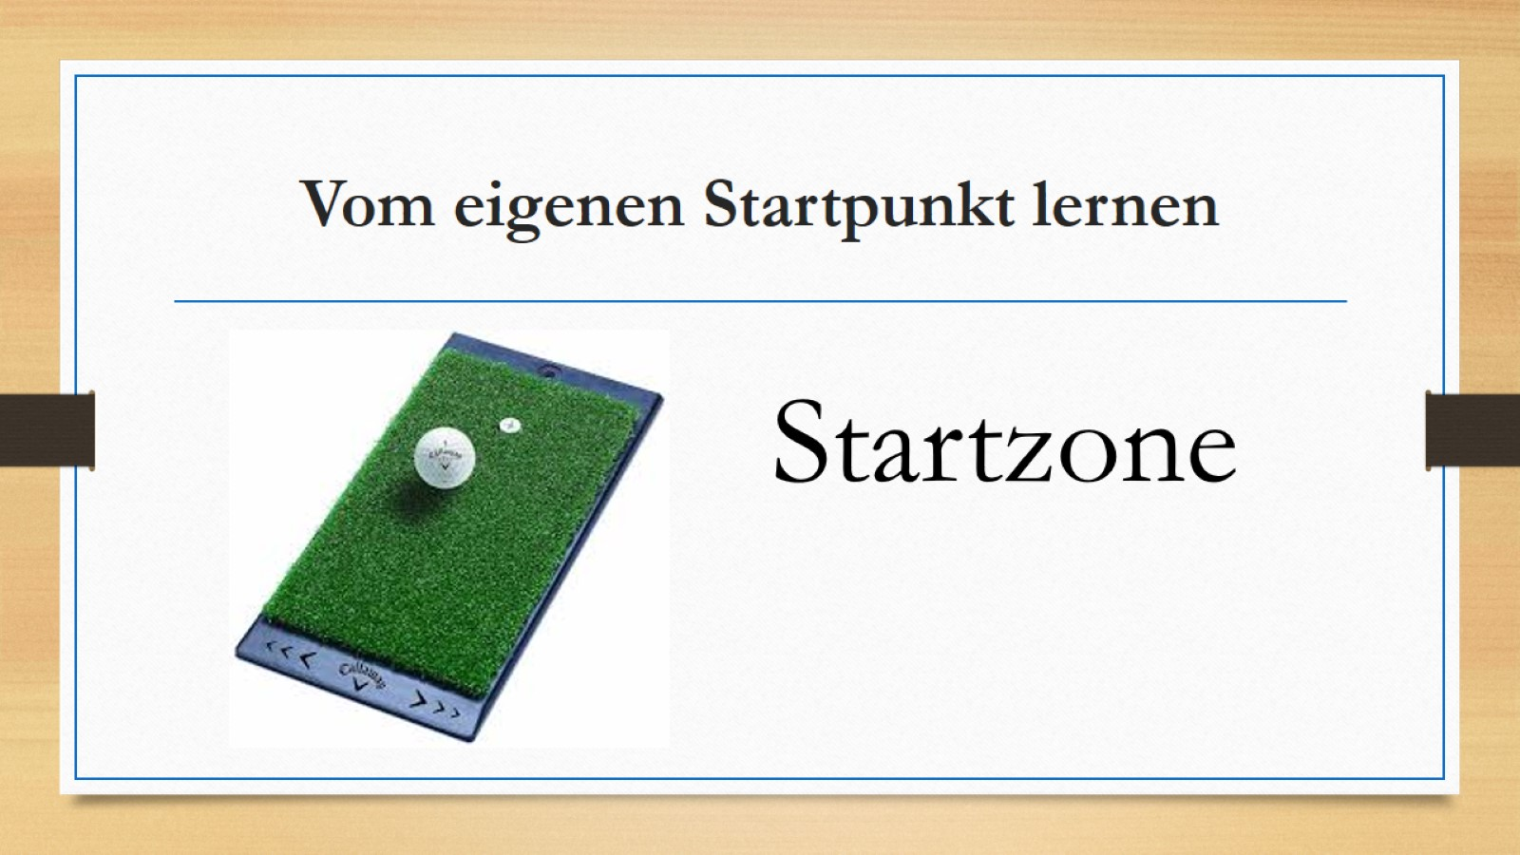
Vom eigenen Startpunkt lernen

Slide 6
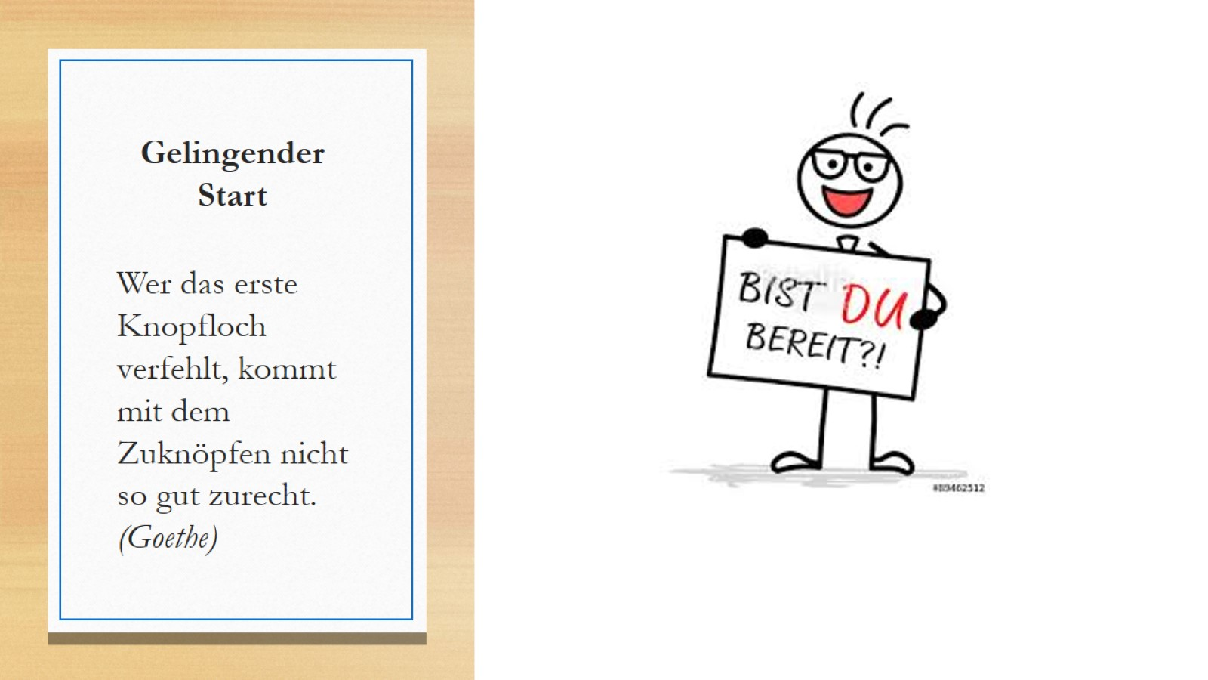
Gelingender Start

Slide 7
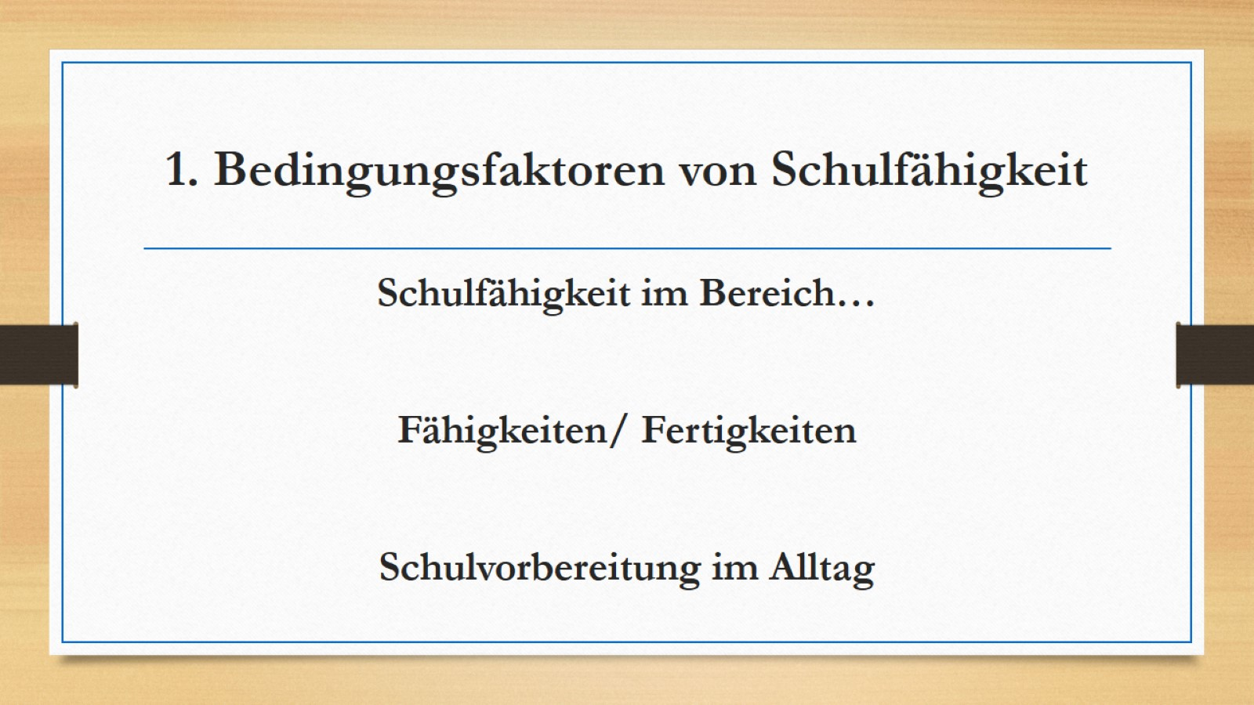
1. Bedingungsfaktoren von Schulfähigkeit

Slide 8
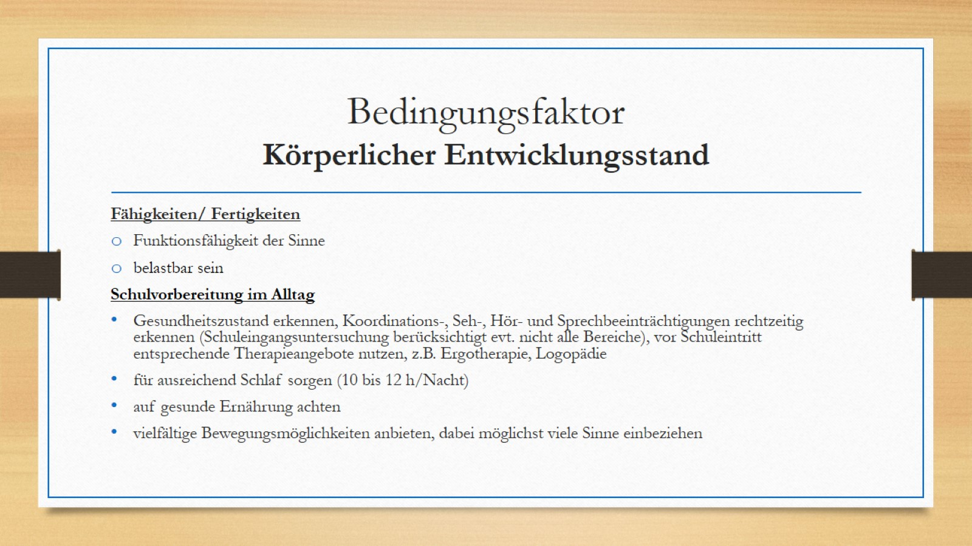
Bedingungsfaktor
Körperlicher Entwicklungsstand

Slide 9
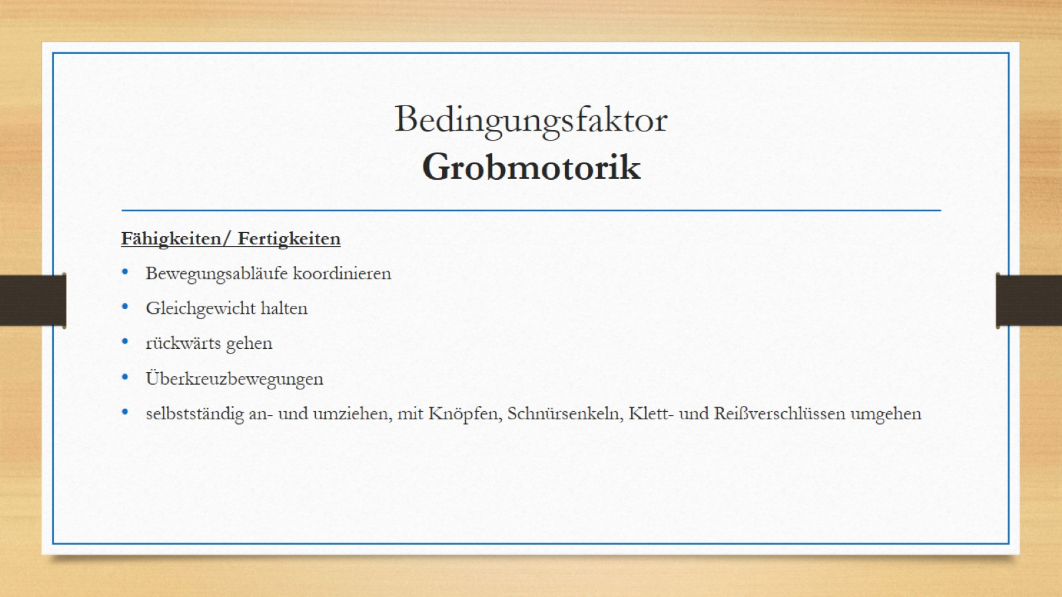
Bedingungsfaktor
Grobmotorik

Slide 10
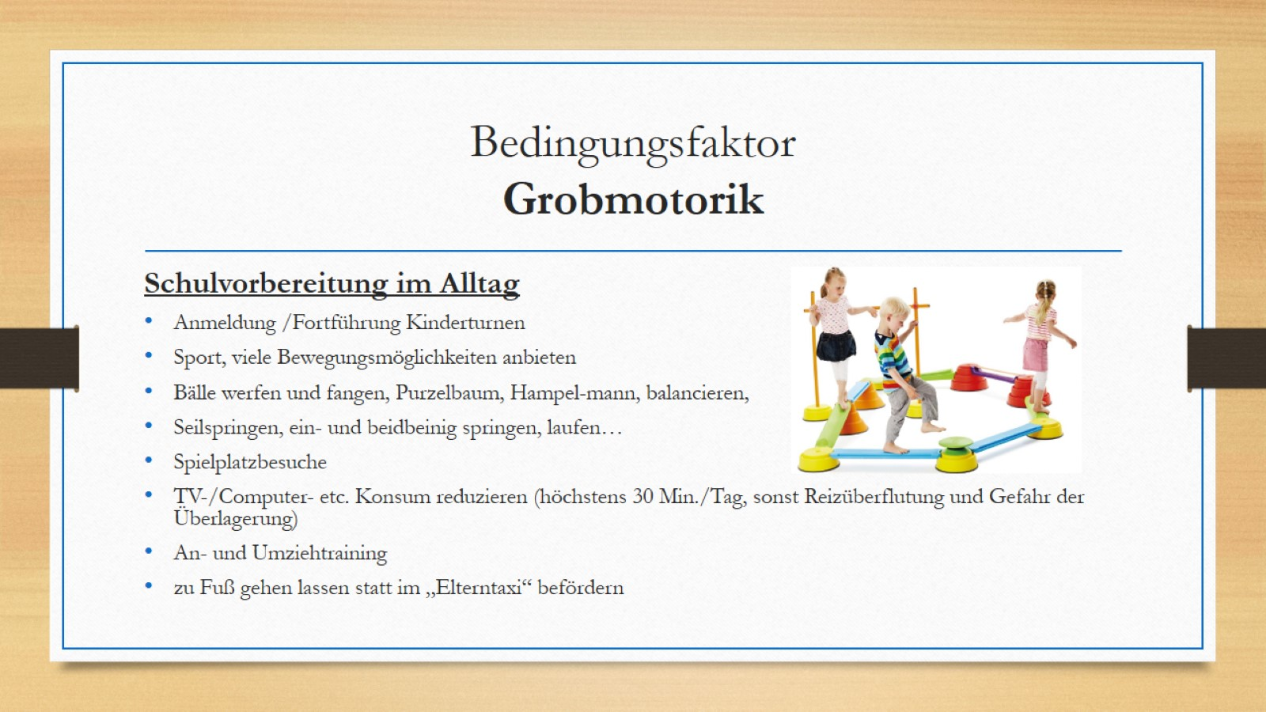
Bedingungsfaktor
Grobmotorik

Slide 11
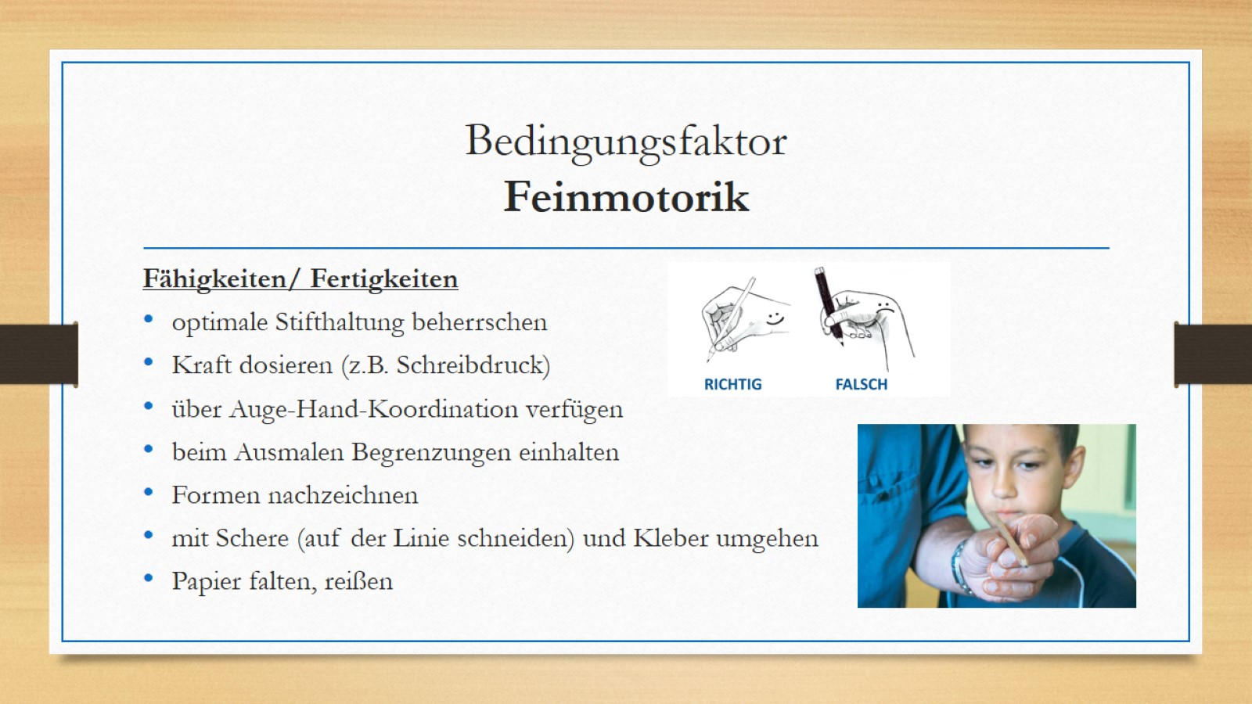
Bedingungsfaktor
Feinmotorik

Slide 12
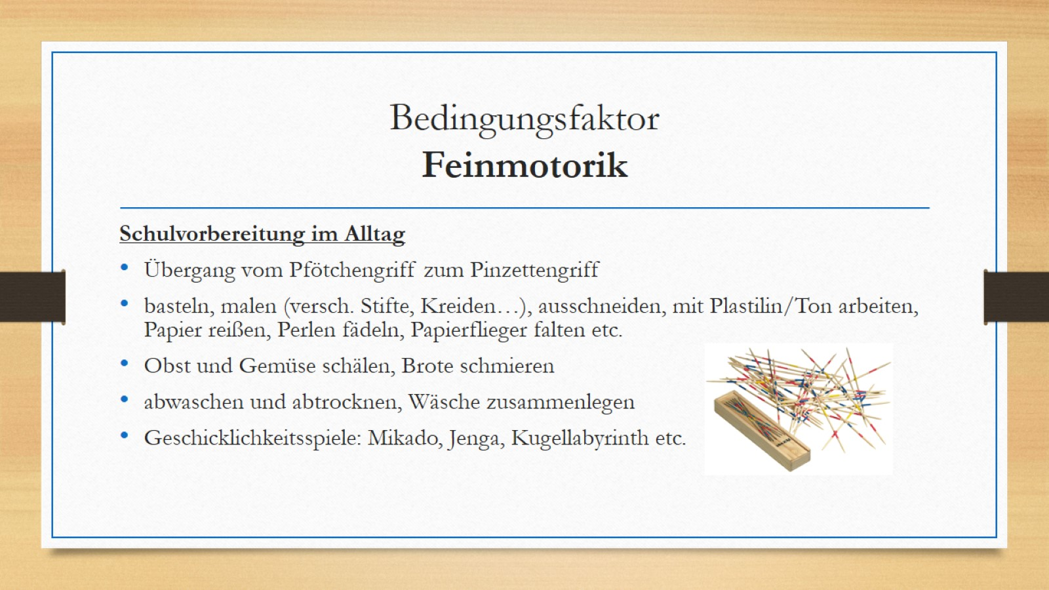
Bedingungsfaktor
Feinmotorik

Slide 13
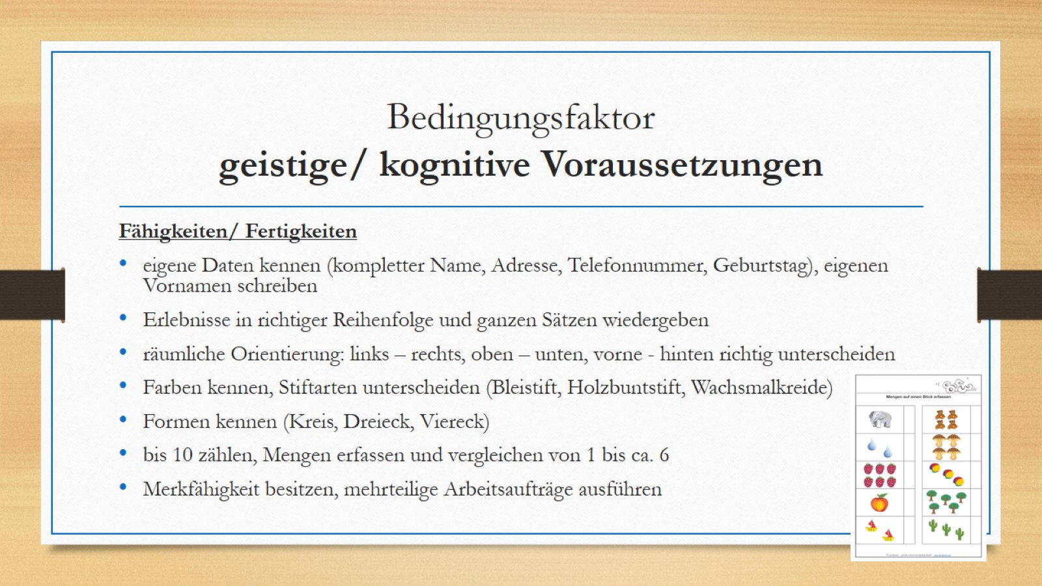
Bedingungsfaktor geistige/ kognitive Voraussetzungen

Slide 14
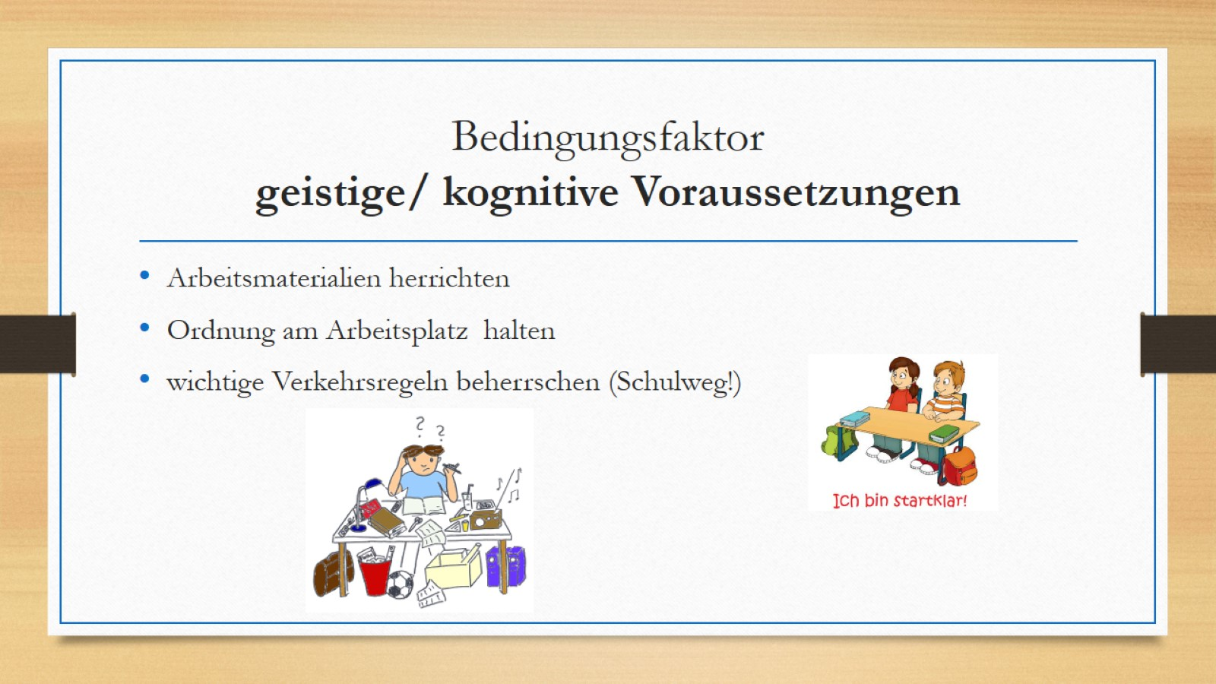
Bedingungsfaktor geistige/ kognitive Voraussetzungen

Slide 15
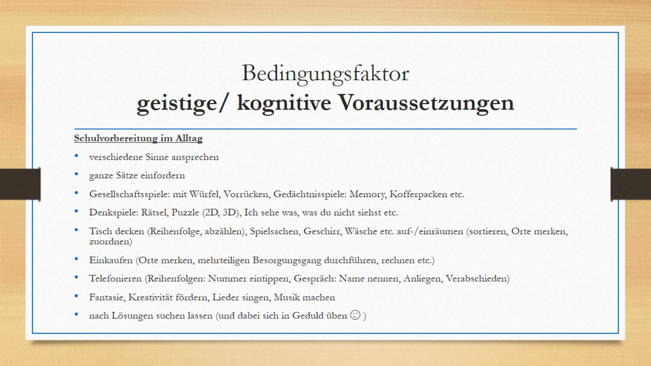
Bedingungsfaktor geistige/ kognitive Voraussetzungen

Slide 16
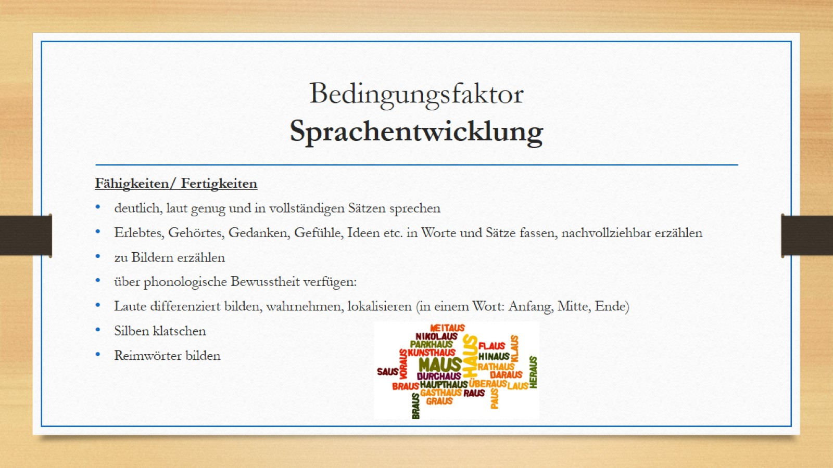
Bedingungsfaktor
Sprachentwicklung

Slide 17
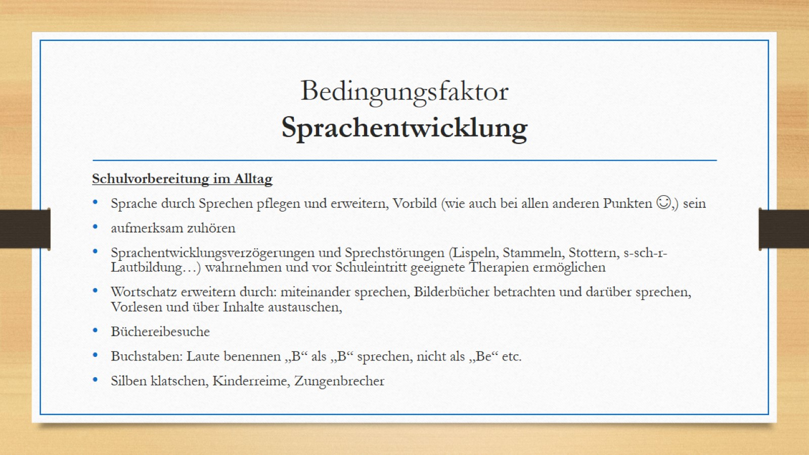
Bedingungsfaktor
Sprachentwicklung

Slide 18
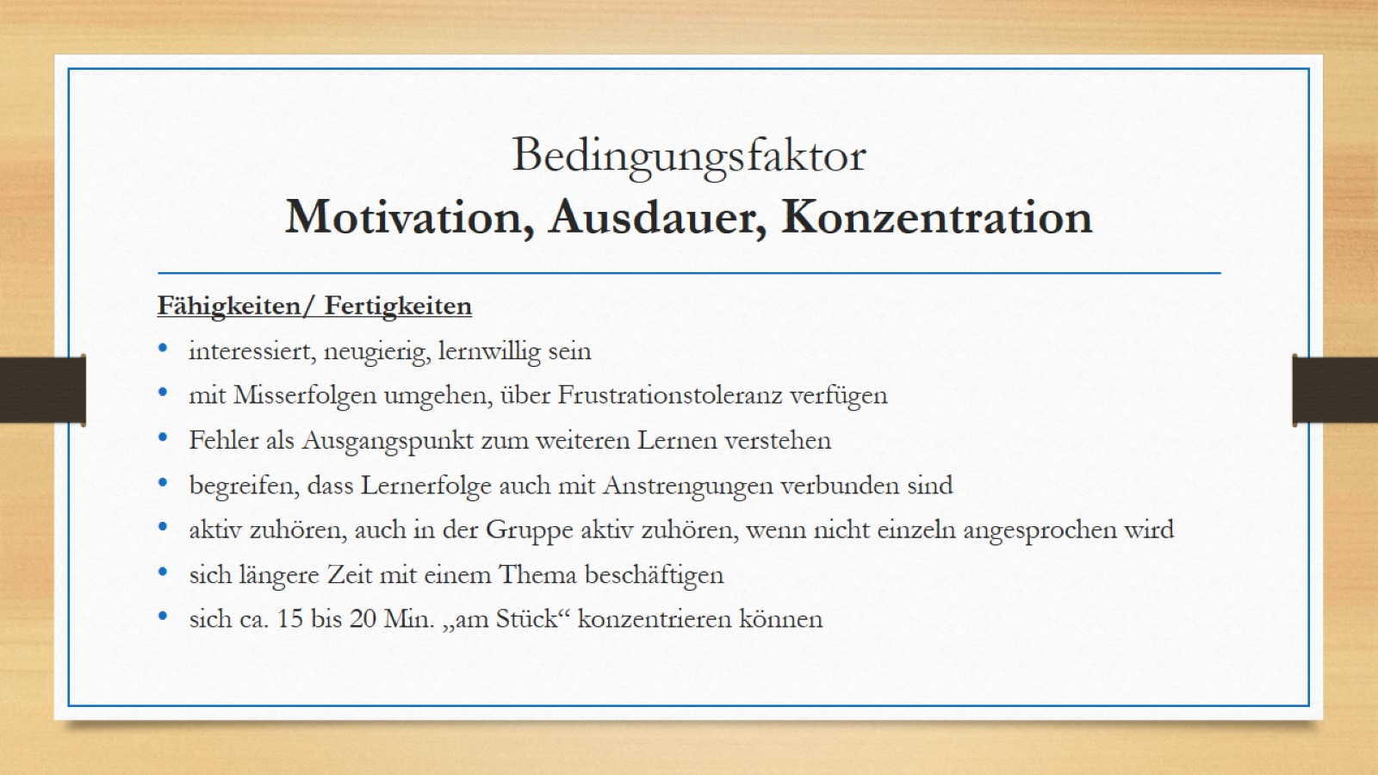
Bedingungsfaktor
Motivation, Ausdauer, Konzentration

Slide 19
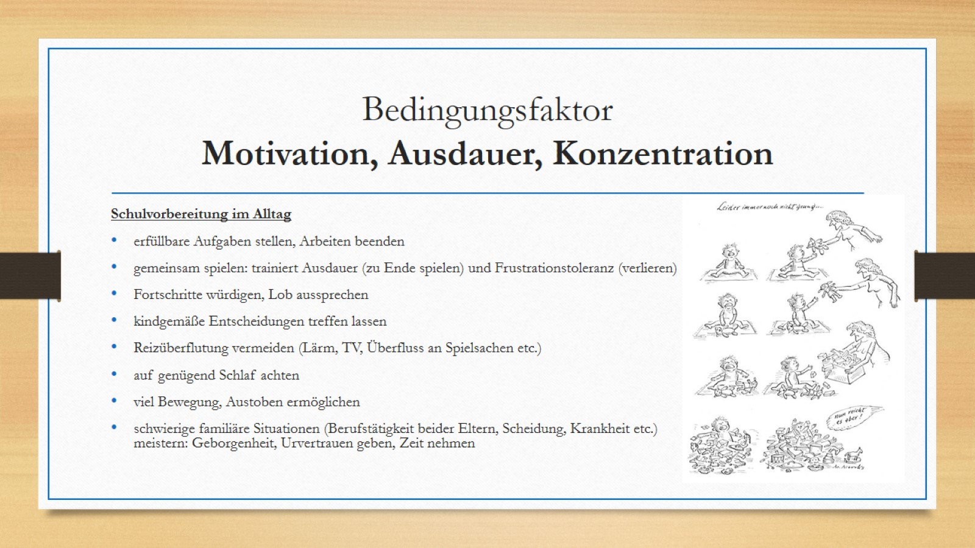
Bedingungsfaktor
Motivation, Ausdauer, Konzentration

Slide 20
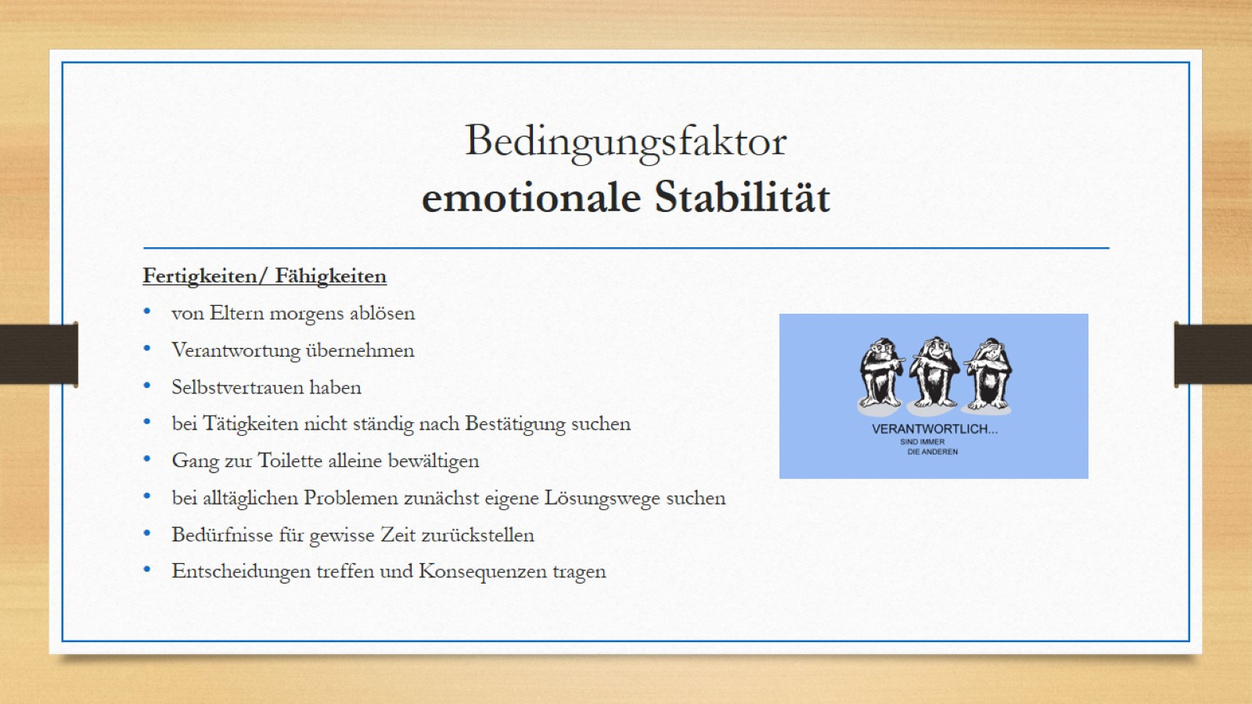
Bedingungsfaktor emotionale Stabilität

Slide 21
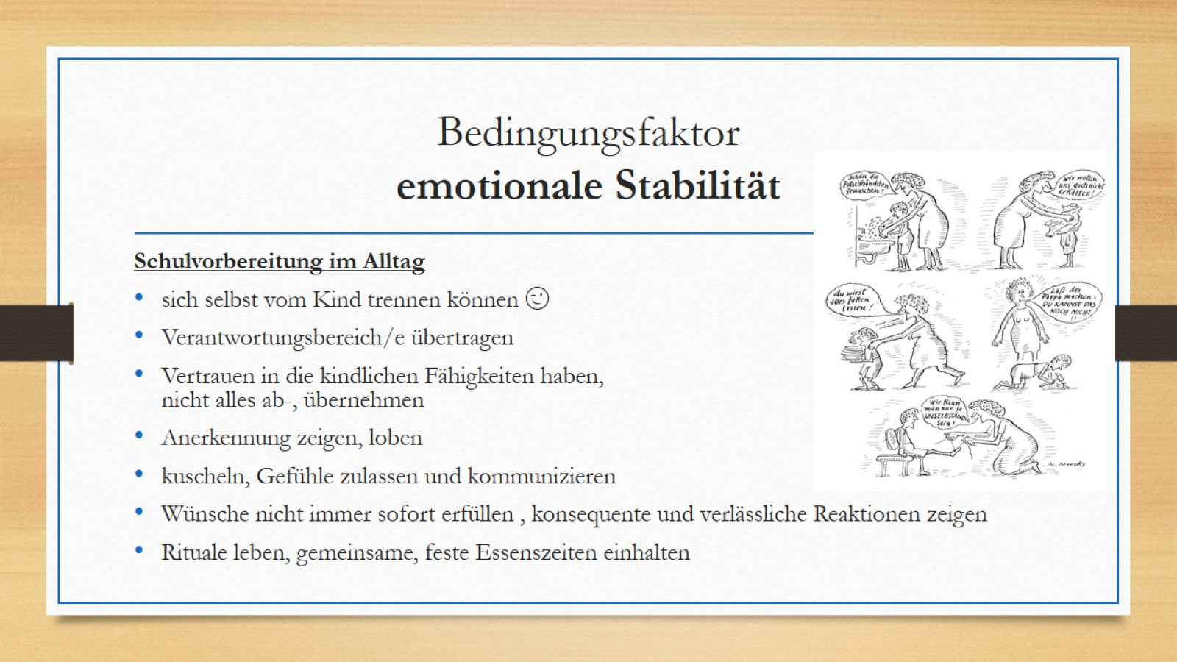
Bedingungsfaktor emotionale Stabilität

Slide 22
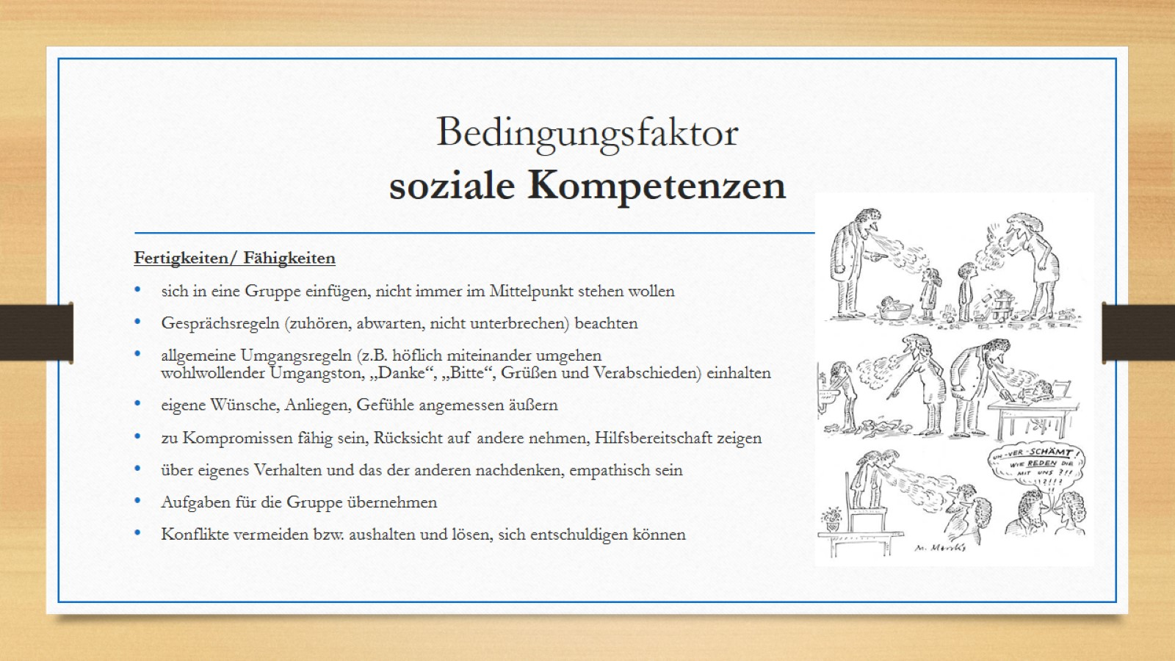
Bedingungsfaktor soziale Kompetenzen

Slide 23
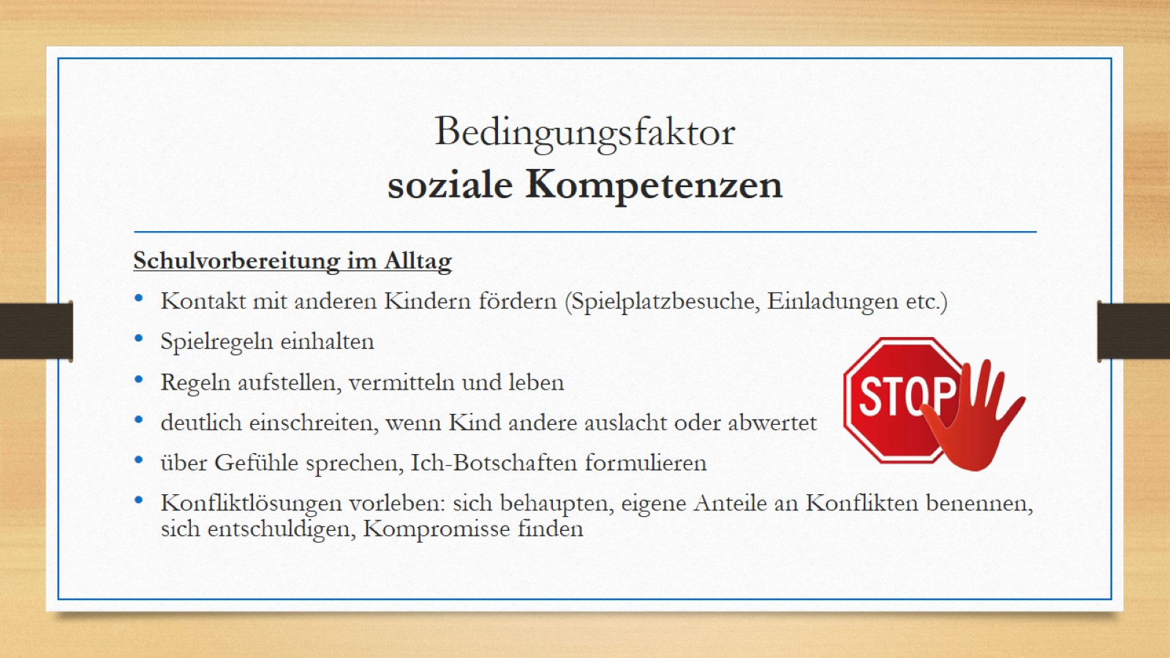
Bedingungsfaktor soziale Kompetenzen

Slide 24
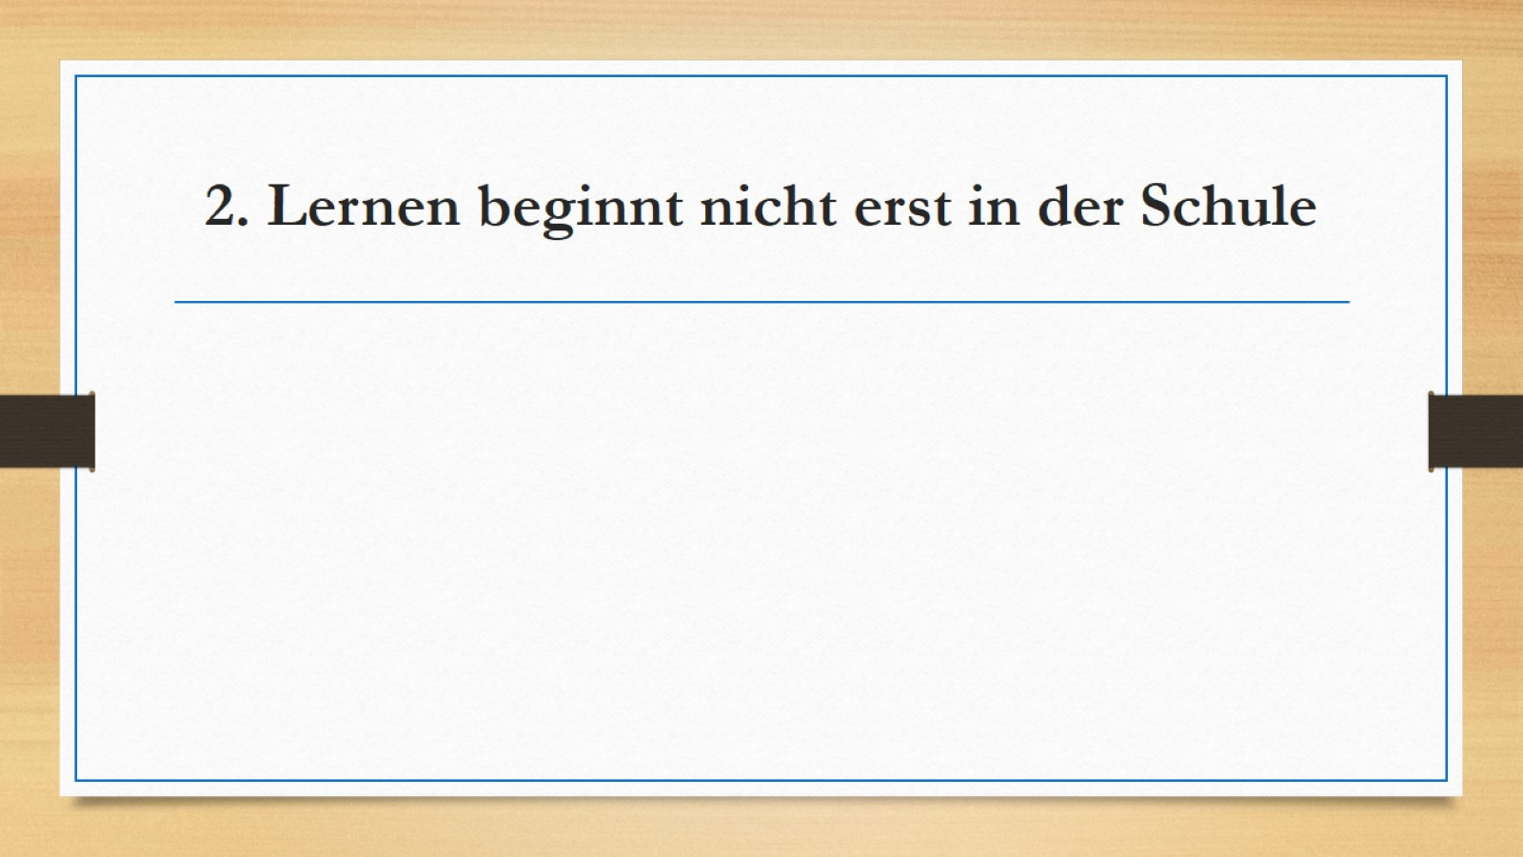
2. Lernen beginnt nicht erst in der Schule

Slide 25
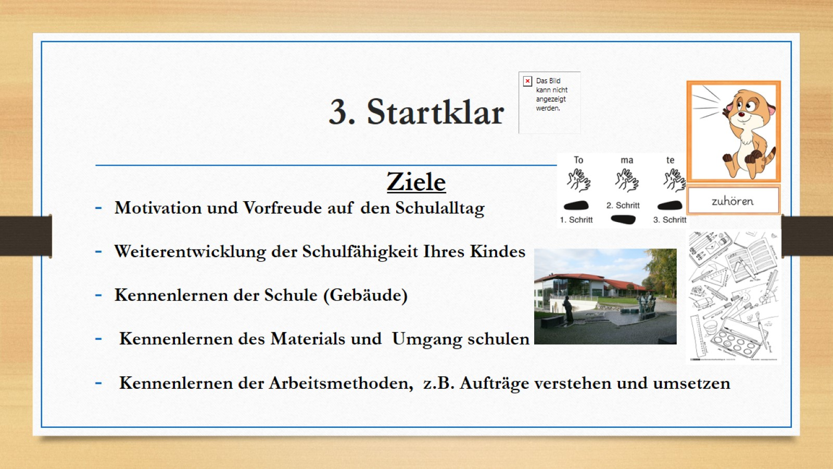
3. Startklar

Slide 26
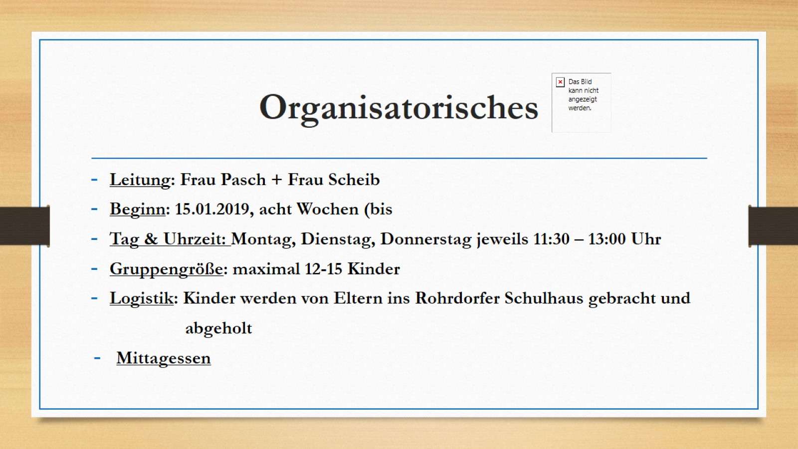
Organisatorisches

Slide 27
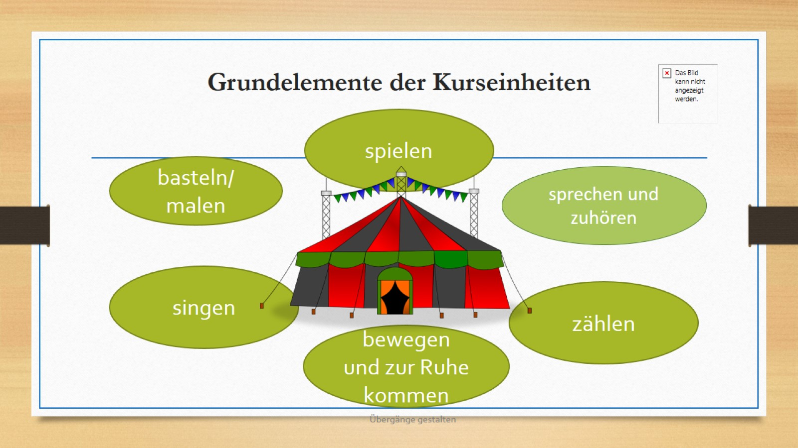
Grundelemente der Kurseinheiten

Slide 28


Slide 29
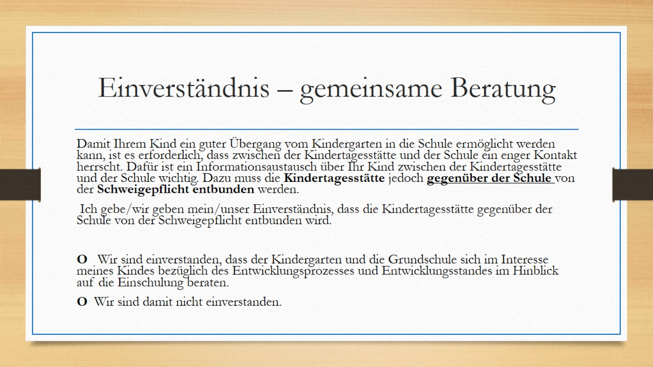
Einverständnis – gemeinsame Beratung

Slide 30

Anmeldung
Achtung! Unser Briefkasten befindet sich am HAUPTEINGANG. Zugang über Georg-Wiesböck-Platz. Bitte parken Sie während der Unterrichtszeiten NICHT auf dem Lehrerparkplatz.
Vielen Dank!

Slide 31
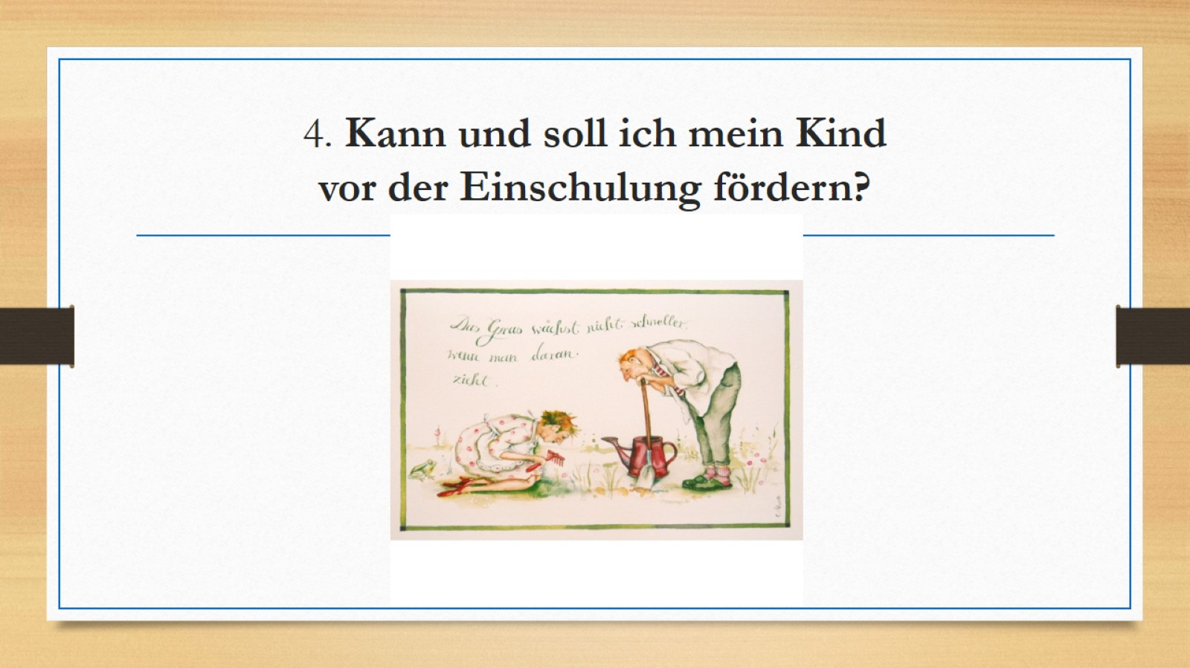
4. Kann und soll ich mein Kind vor der Einschulung fördern?

Slide 32
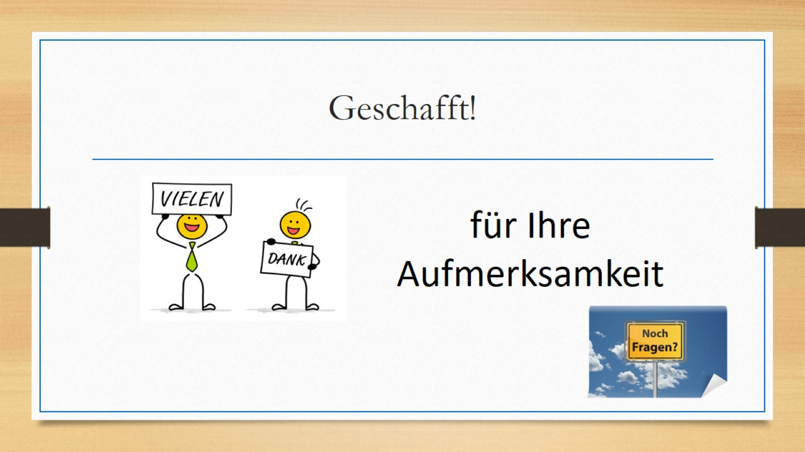
Geschafft!

Slide 33
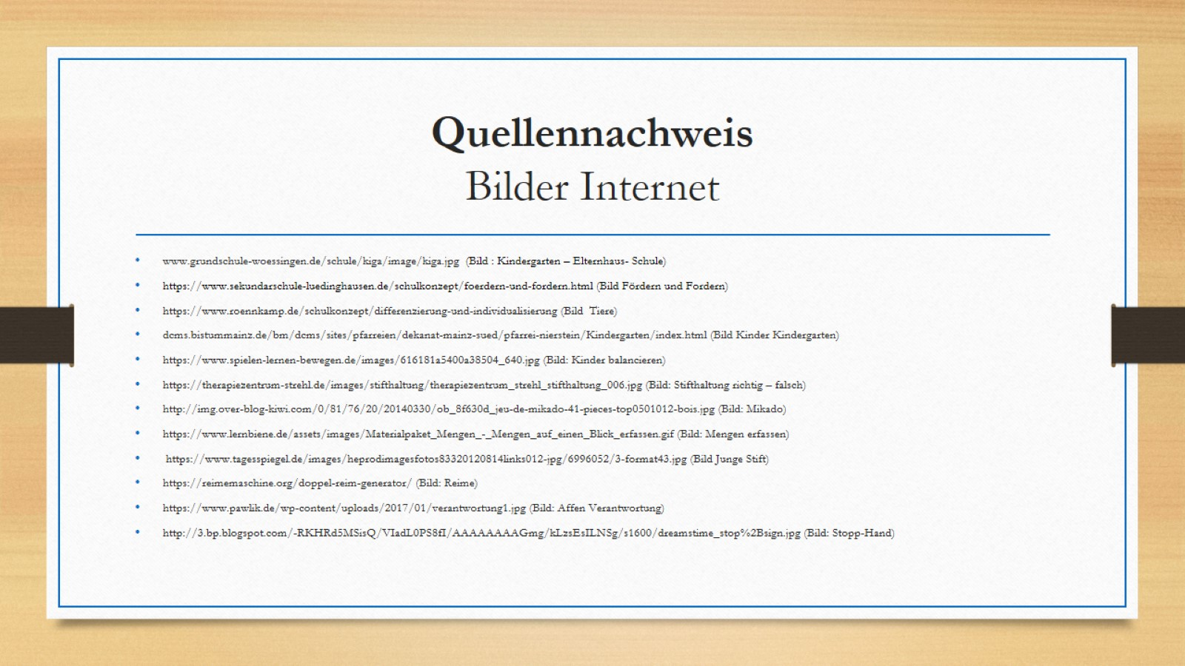
Quellennachweis
Bilder Internet

